Slide 1
SQL vs NoSQL CAP-theorem
by Stepan Fedoriv

Slide 2
Зміст
Що таке SQL?
Що таке NoSQL?
CAP теорема
Ключові відмінності між SQL та NoSQL
SQL vs. NoSQL: Переваги та недоліки
COMN (Concept and Object Modeling Notation)
Як зробити вибір між SQL та NoSQL

Slide 3
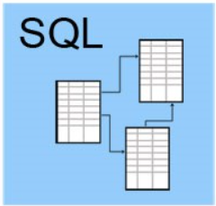

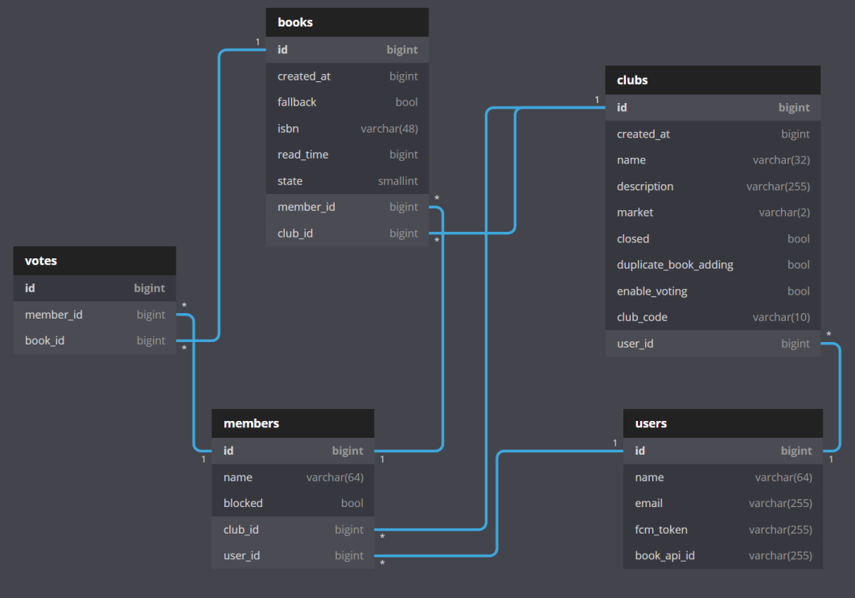
Що таке SQL?

Slide 4
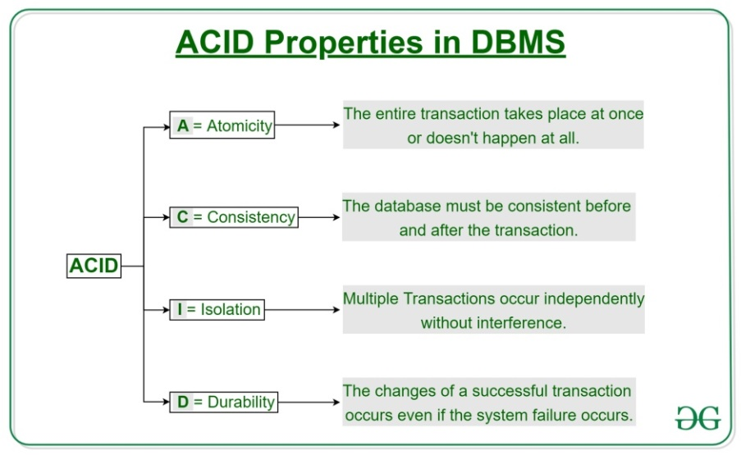

Slide 5
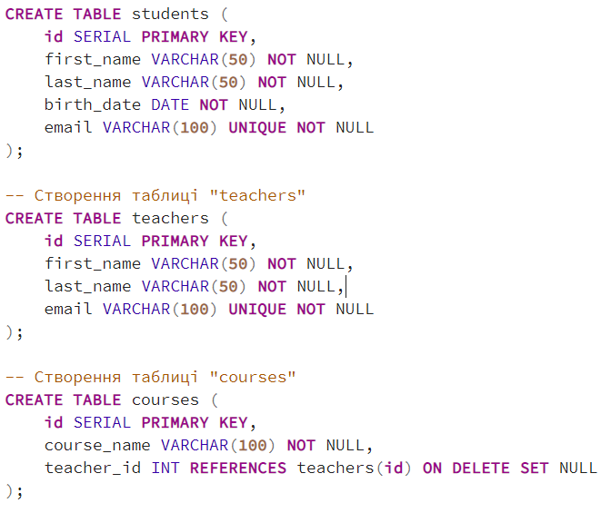
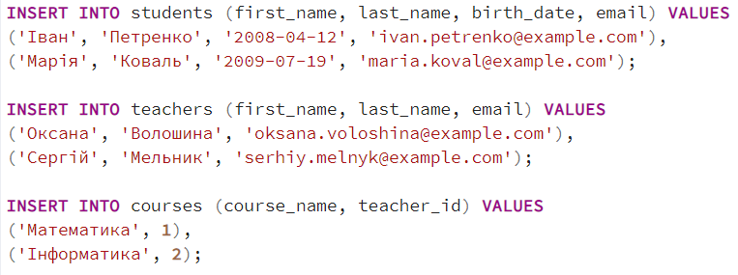
Приклад PostgreSQL

Slide 6

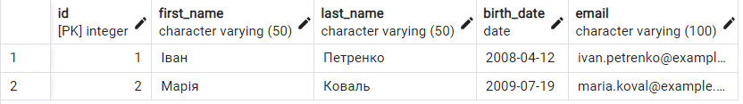
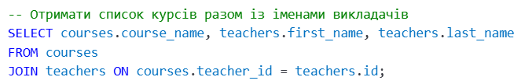
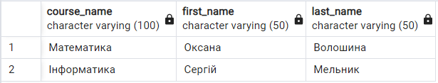

Slide 7
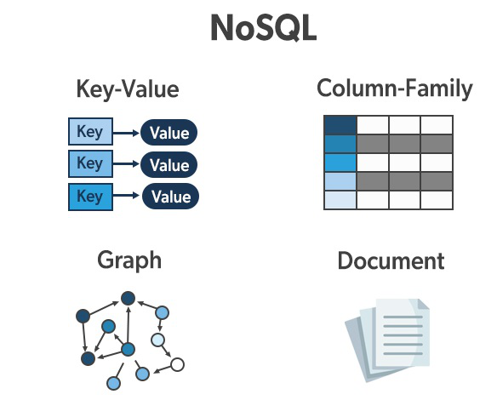
Що таке NoSQL?

Slide 8
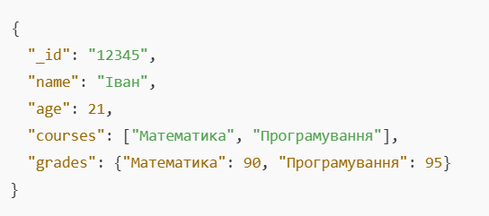
Документо-орієнтовані бази (Document Store)
MongoDB (найпопулярніша документо-орієнтована NoSQL БД)
📌 Переваги: ✔ Гнучка структура, схожа на JSON ✔ Відсутність складних зв’язків між таблицями (як у SQL) ✔ Висока швидкість читання-запису
📌 Недоліки: ❌ Не підходить для складних реляційних запитів ❌ Більший обсяг пам’яті через дублювання даних

Slide 9

Простий пошук (find) у MongoBD
Знайти всіх користувачів із віком більше 25 років
Вибір конкретних полів (projection)

Slide 10
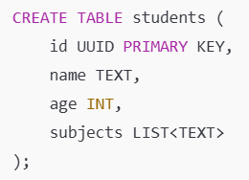

Колонкові бази (Wide-Column Store)
Прикладом колонкової БД є:
Apache Cassandra
📌 Переваги: ✔ Добре масштабується ✔ Оптимізована для швидкого пошуку великих обсягів даних ✔ Підтримує розподілені системи
📌 Недоліки: ❌ Складно реалізувати складні транзакції ❌ Високі вимоги до налаштувань кластера

Slide 11
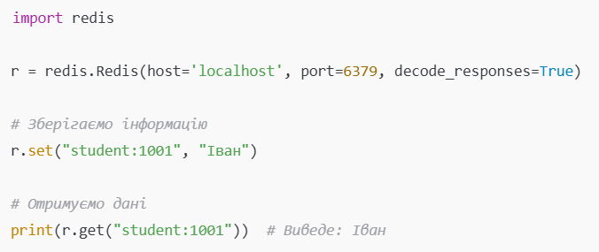
Ключ-значення (Key-Value Store)
📌 Переваги: ✔ Дуже швидка швидкість читання/запису ✔ Простота в реалізації
📌 Недоліки: ❌ Підходить лише для простих запитів ❌ Немає складної логіки запитів

Slide 12
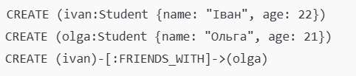

Графові бази даних (Graph Database)
Neo4j (найпопулярніша графова база)
📌 Переваги: ✔ Швидкий пошук зв’язків між об’єктами ✔ Оптимізована для соцмереж
📌 Недоліки: ❌ Високі вимоги до обчислювальних ресурсів ❌ Складність у масштабуванні

Slide 13
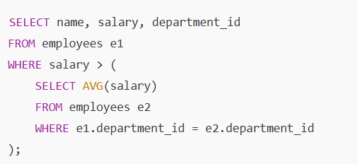
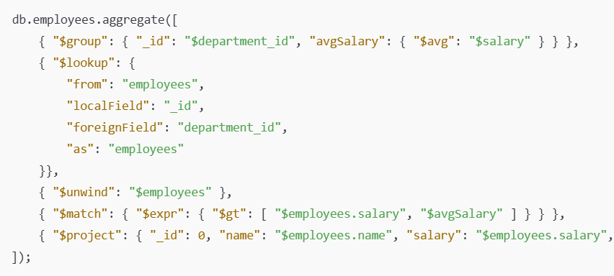
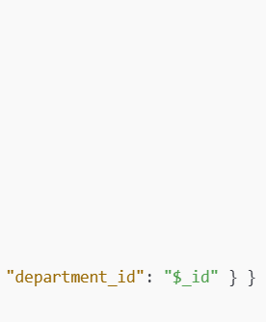
Приклад Знайти всіх співробітників, чия зарплата перевищує середню зарплату у їхньому відділі.
SQl (PostgreSQL)
👥 Колекція: employees 📊 Поля:
name – ім'я співробітника
salary – зарплата
department_id – ID відділу
NoSQl (MongoDB)
👥 таблиця: employees 📊 Стовпці:
name – ім'я співробітника
salary – зарплата
department_id – ID відділу

Slide 14
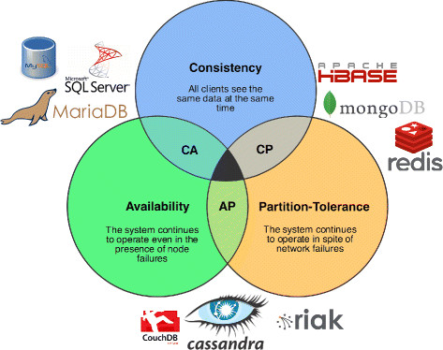
CAP Theorem

Slide 15
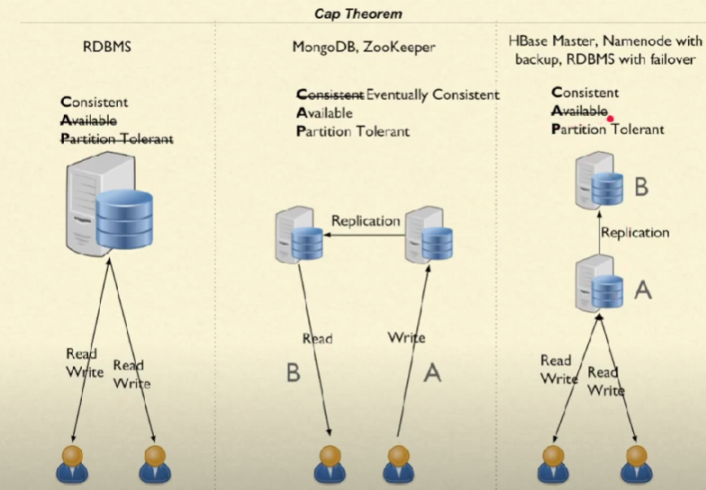

Slide 16
Ключові відмінності між SQL та NoSQL
Схема даних
Типи даних
Запити
Транзакції
Приклади використання
Масштабованість

Slide 17
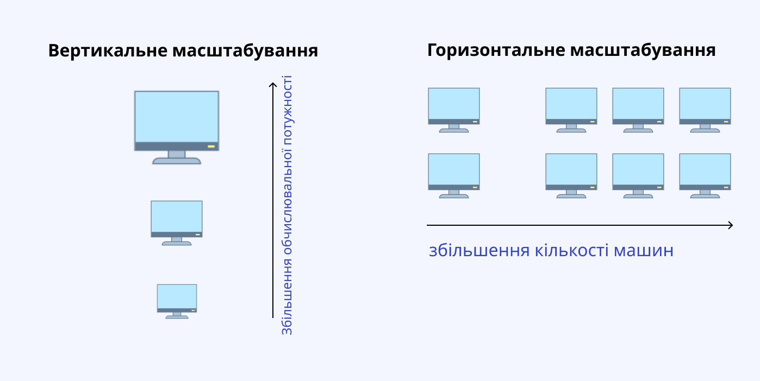
🔹 Вертикальне масштабування (Scaling Up) – основний спосіб масштабування традиційних реляційних баз даних (MySQL, PostgreSQL, Oracle, SQL Server).
🔹 Горизонтальне масштабування (Scaling Out) – складне, але можливе. ✔ Використовується шардінг (sharding) – розбиття бази даних на кілька серверів. ✔ Підходить для складних застосунків, але потребує змін у логіці запитів. ✔ Приклад: Twitter використовує горизонтальне масштабування для своєї SQL-бази через шардінг.
🔹 Горизонтальне масштабування (Scaling Out) – головний підхід для NoSQL баз (MongoDB, Cassandra, DynamoDB, Redis). Це процес додавання нових серверів у кластер баз даних, щоб розподілити навантаження між кількома машинами.
🔹 Вертикальне масштабування (Scaling Up) теж можливе. ✔ NoSQL може працювати на потужному сервері, але зазвичай це неефективно.

Slide 18
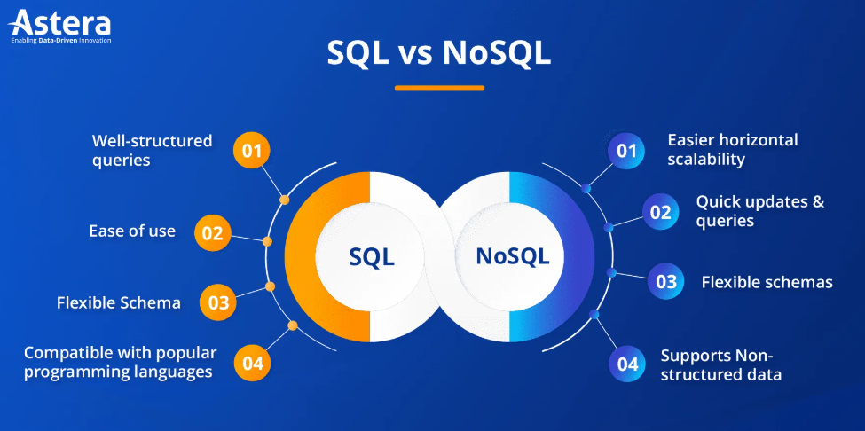

SQL vs. NoSQL: Переваги та недоліки

Slide 19
COMN (Concept and Object Modeling Notation)
COMN — це сучасний підхід до моделювання даних, який:
поєднує концептуальне, логічне та фізичне моделювання в одній моделі;
підтримує SQL та NoSQL бази даних одночасно;
дозволяє простежувати вимоги від бізнес-рівня до реалізації;
забезпечує виразність там, де ER-діаграми не працюють.
Основні елементи COMN
Об'єкти та концепти — моделюють реальні сутності без прив’язки до конкретного типу бази даних.
Типи та класи — використовуються для логічного структурування.
Графічна нотація — проста та зрозуміла, що включає три основні форми і чотири типи ліній.
Фізичний рівень — точне визначення структури в будь-якій SQL або NoSQL базі.

Slide 20

Уяви, що ти створюєш базу даних для інтернет-магазину. Тобі потрібно зберігати користувачів, замовлення, товари, відгуки тощо.
📌 Традиційно існує два підходи:
SQL (реляційні бази даних) – все організовано в таблиці, де є чітка структура (наприклад, "Користувачі", "Замовлення").
NoSQL (нереляційні бази даних) – тут все зберігається у вигляді документів (наприклад, один об’єкт містить одразу всі замовлення користувача).

Slide 21
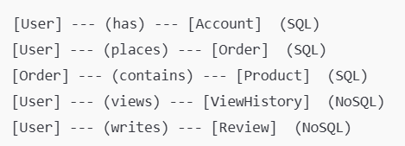
Гібридний підхід (Hybrid Database Architecture)
Використання COMN у реальному застосунку (онлайн-магазин):
SQL (PostgreSQL) зберігає користувачів, замовлення, продукти.
NoSQL (MongoDB, ) використовується для логування переглядів товарів та кешування популярних запитів.

Slide 22
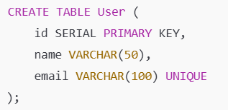
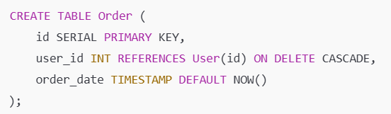

Гібридний підхід (Hybrid Database Architecture)
Використання COMN у реальному застосунку (онлайн-магазин):
Ці таблиці зберігають інформацію про користувачів та їхні замовлення.

Slide 23
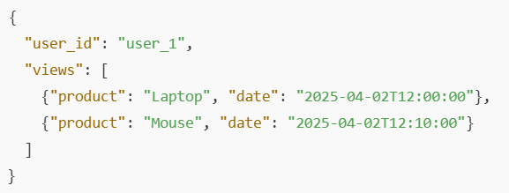
Гібридний підхід (Hybrid Database Architecture)
Використання COMN у реальному застосунку (онлайн-магазин):
NoSQL (MongoDB): Збереження історії переглядів товарів
MongoDB дозволяє зберігати такі вкладені структури без складних JOIN-запитів, що робить його ефективним для історії переглядів.

Slide 24
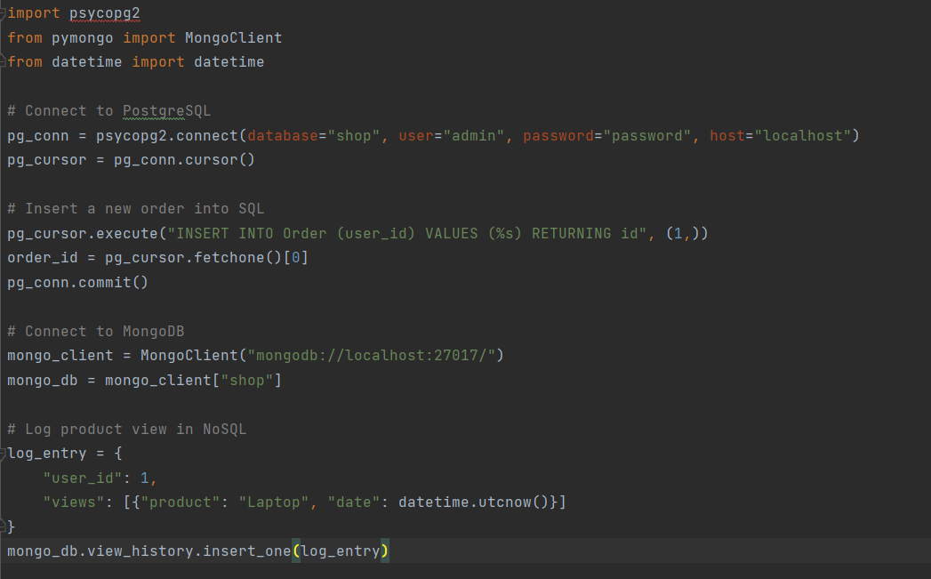
Приклад додавання замовлення в SQL та логування в NoSQL

Slide 25
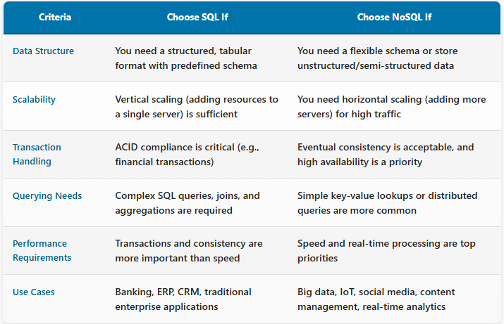
SQL vs. NoSQL: Як обрати між двома

Slide 26

Час для запитань

Slide 27
Дякую за увагу!

